Slide 1
Презентация по лабораторной работе №7
Дискретно-событийное моделирование Сингх Ааруши

Slide 2
Информация

Slide 3
Докладчик
Сингх Ааруши
студентка
Российский университет дружбы народов им. П. Лумумбы
1132215095@rudn.ru
https://github.com/Saarushi03/study_2025_2026_simmod

Slide 4
::: ::::::::::::::

Slide 5
Цель работы
Изучить методы дискретно-событийного моделирования, реализовать модель M/M/c и модель Росса, выполнить моделирование в среде Jupyter Notebook на языке Julia, а также построить графики и провести анализ результатов.

Slide 6
Задание
В ходе лабораторной работы требовалось: Создать рабочий каталог проекта. Установить необходимые пакеты Julia. Реализовать модель M/M/c. Реализовать модель Росса. Выполнить моделирование. Построить графики. Проанализировать результаты моделирования.

Slide 7
Выполнение лабораторной работы

Slide 8
Реализация модели M/M/c
В модели были заданы: количество серверов; интенсивность поступления заявок; интенсивность обслуживания. В ходе моделирования определялись: время прибытия заявок; время ожидания; время обслуживания. Были построены графики: времени ожидания; общего времени нахождения заявок в системе.

Slide 9
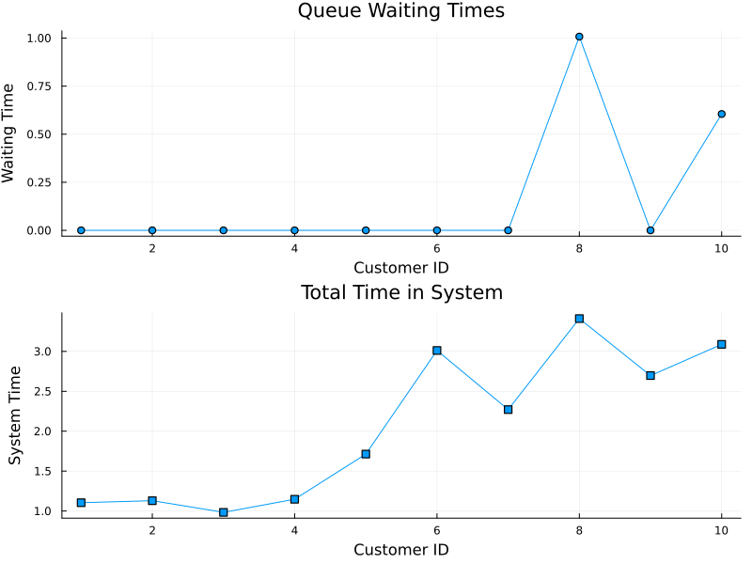
Реализация на Julia
Рисунок 1: модели M/M/c

Slide 10
Реализация модели Росса
В модели были заданы: количество рабочих машин; количество резервных машин; параметры отказов; параметры ремонта. В ходе моделирования анализировалось: изменение количества исправных машин; время до отказа системы. Был построен график изменения числа запасных машин во времени.

Slide 11
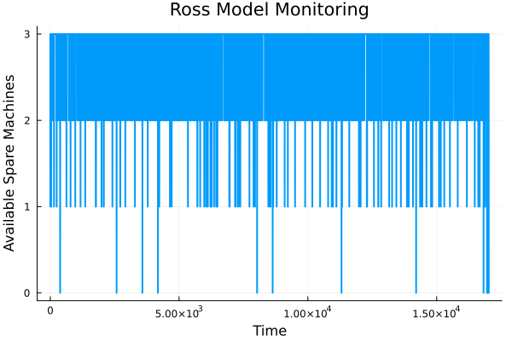
Реализация на Julia
Рисунок 2: модели Росса

Slide 12
Выводы
В ходе лабораторной работы были изучены методы дискретно-событийного моделирования. Были реализованы: модель M/M/c; модель Росса. Также были построены графики и выполнен анализ эффективности и надёжности систем.

Slide 13
Список литературы
Росс Ш. Теория вероятностей. — Москва: Академкнига, 2010.
Клейнрок Л. Теория массового обслуживания. — Москва: Машиностроение, 1979.
Гнеденко Б. В. Курс теории вероятностей. — Москва: URSS, 2015.
Law A. M. Simulation Modeling and Analysis. — New York: McGraw-Hill, 2015.
Banks J. Discrete-Event System Simulation. — Pearson Education, 2010.

